Slide 1
遠離菸檳酒，戒就對了！ (中、高年級)
桃園市政府衛生局製

Slide 2
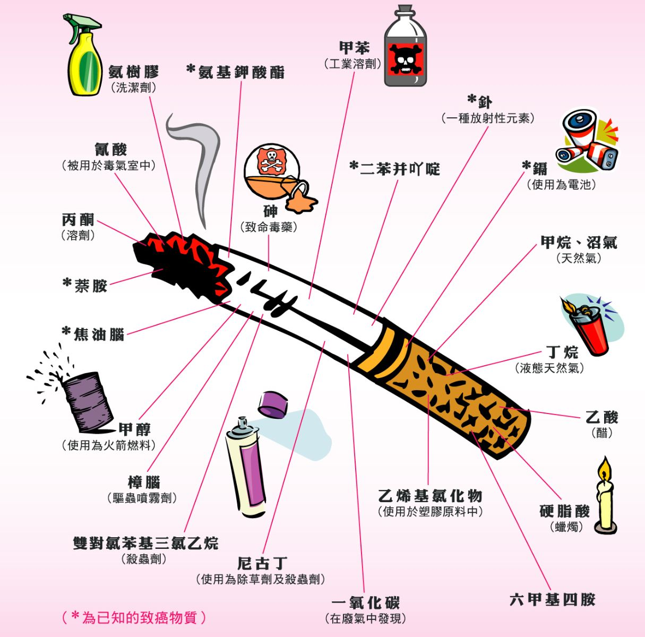
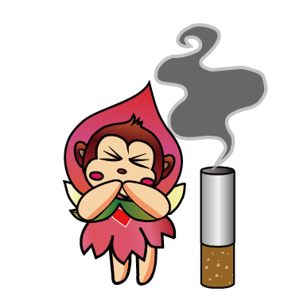
認識菸害
紙菸的菸煙中有7,000 多種化學物質，其中93 種致癌成分中有15 種被國際癌症研究署列為「第一級致癌物」。
尼古丁-高成癮性物質
焦油（主要致癌物）-沉積於肺葉、破壞肺泡、導致肺纖維化
一氧化碳-與紅血球結合率為氧氣的200倍
資料來源：董氏基金會華文戒菸網
Notes:
香菸中含有許多危害物質，最主要的危害物質像是尼古丁，會造成上癮，吸食過量還會死亡，平常使用的除草劑跟殺蟲劑，裡面就含有尼古丁，一氧化碳會造成呼吸的氧氣濃度降低，在汽車廢氣內亦含有一氧化碳。

Slide 3
菸品對青少年的危害
尼古丁影響中樞神經及全身
資料來源：衛生福利部國民健康署國中學生電子煙防制教材

Slide 4
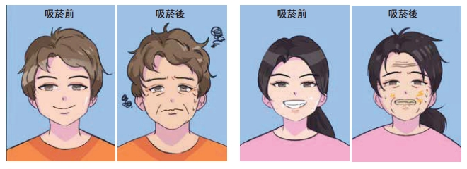
吸菸後的菸燻妝
資料來源：國民健康署健康九九
Notes:
抽菸的人，牙齒跟手會黃黃的，身上有菸臭味，看起來沒有精神，也比較容易老。

Slide 5
什麼是二、三手菸?
資料來源：國民健康署健康九九
Notes:
大家有聽過一手菸、二手菸、三手菸嗎?如果有人抽菸，則抽菸的人吸入的就叫做一手菸，當抽菸的人呼出來或是香菸上飄出來的菸霧，就稱作二手菸，二手菸可能會沾付於環境中，則變成三手菸。二手菸及三手菸皆含有有害物質。抽菸後，身上跟家裡都會臭臭的，也會傷害身體健康。

Slide 6
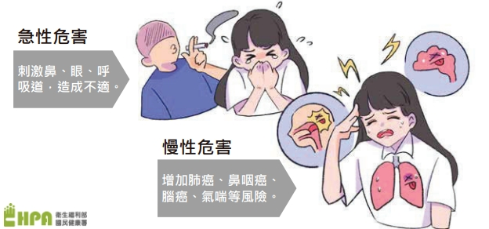
二手菸危害
資料來源：國民健康署
Notes:
二手菸是分布最廣且為有害的室內空氣污染物，其會釋放出7,000種以上的化學物質，其中約有93種為致癌物質，過去研究已證實，除會造成或加重幼兒氣喘、支氣管炎、肺炎、中耳炎等呼吸道疾病外，且與兒童白血病、淋巴瘤、大腦與中樞神經系統病變、肝母細胞瘤等癌症有顯著關係，也容易造成認知能力缺陷，其危害更甚於成人。

Slide 7
三手菸危害
資料來源：國民健康署
Notes:
即使菸已經熄滅很久了，還有殘留且長期附著於衣服、地板、家具等物體表面上的「三手菸」，其含有至少有11種高度致癌化合物，會造成兒童認知能力缺陷、增加哮喘、中耳炎以及血癌的風險，尤其對家中爬行的幼兒威脅最大。

Slide 8
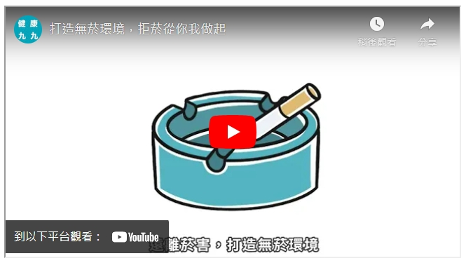
打造無菸環境，拒菸從你我做起
資料來源：國民健康署

Slide 9
菸害防制新法上路-全面禁止電子煙
Notes:
任何人不得在任何地點使用電子煙等類菸品，違者處2000元至1萬元罰緩。

Slide 10
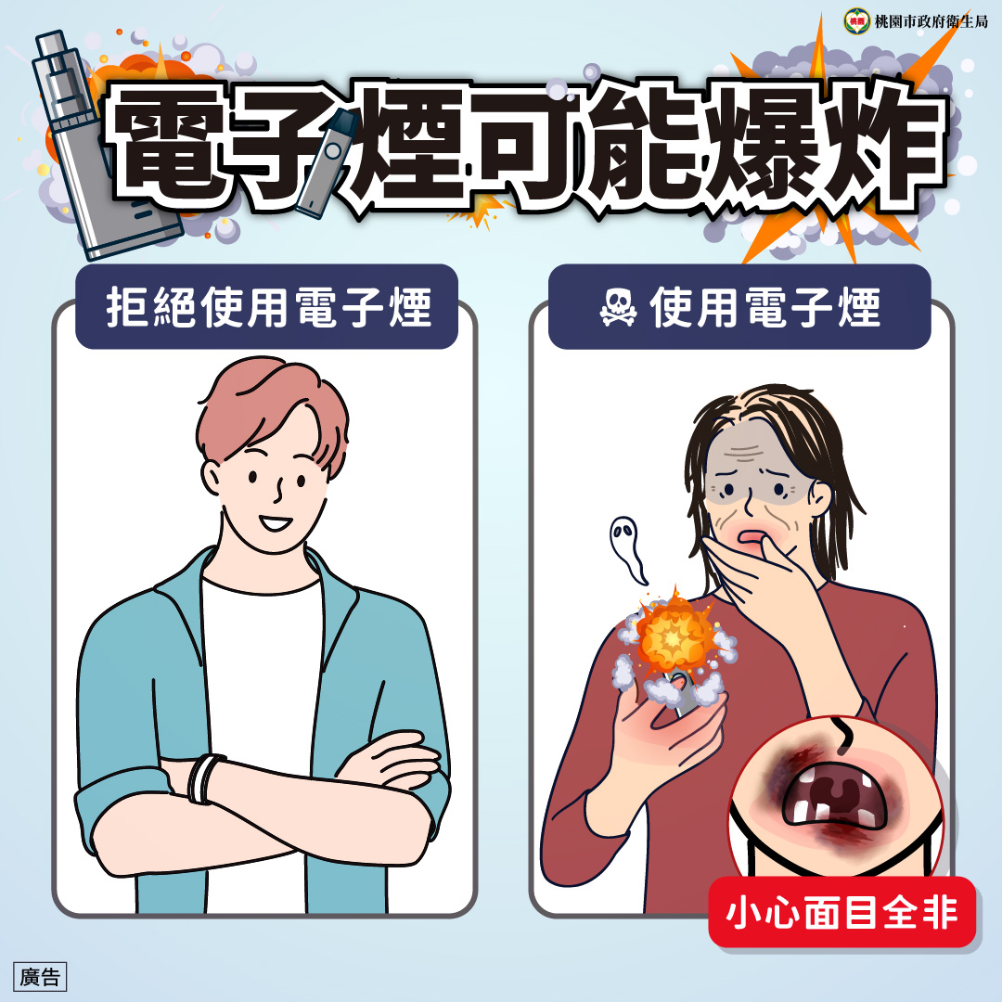
電子煙也有二、三手菸（煙）危害
高濃度尼古丁易過量造成中毒
電子菸油添加大麻、安非他命等毒品
電子煙具高度成癮性不能幫助戒菸
電子煙內含一級致癌物甲醛、乙醛、亞硝胺
西
吸菸、使用電子煙會增加感染COVID-19的風險
電子煙自然爆炸事件頻傳
Notes:
電子煙危害：
1、電子煙油如含有尼古丁，會上癮，不能幫助戒菸，而且容易吸食過量，尼古丁會使身體釋放大量多巴胺，讓人產生愉悅與放鬆感，但不斷刺激之下，會變成需要吸入更多尼古丁，才有辦法達到跟原先相同的感覺。尼古丁會影響神經系統，導致心血管疾病、傷口復原力下降、生育能力變差、消化性潰瘍、食道逆流等問題。
2、另外電子煙亦含有甲醛（也就是俗稱的福馬林，是一級致癌物）、丙二醇、人工合成的香料等，導致眼部過敏及呼吸道疾病，引起咳嗽、喘鳴、胸痛及支氣管炎，長期吸入可能引起慢性呼吸道疾病。
3、電子煙無法幫助戒菸，目前我國尚未認證電子煙是戒菸輔助器材，請民眾切勿相信。
4、電子煙油可能被不肖廠商添加毒品（大麻、安非他命等），毒品會產生短暫的快樂感，且會讓人成癮，一旦終止或減少使用毒品，會產生流淚、打哈欠、嘔吐、腹痛、痙攣、焦躁不安及強烈渴求藥物等戒斷症狀，終其一生難以擺脫毒品的束縛。甚至為了設法取得毒品，不惜用謀財害命等強烈手段，引起社會嚴重問題。
5、除了電子煙油的問題外，國外曾發生多起電子煙內電池爆炸，而讓吸食者受重傷的案例。
6、吸菸、使用電子煙會增加感染COVID-19的風險，容易感染且更有可能發生重症。

Slide 11
拒菸練功坊
資料來源：衛生福利部國民健康署
Notes:
利用情境練習強化同學的拒菸技能。
老師可請8位同學上台，分成4組（每組兩招），練習拒菸台詞。

Slide 12
菸害防制新法上路-未滿20歲不得吸菸
Notes:
禁止吸菸之年齡由未滿18歲，提高至未滿20歲。

Slide 13
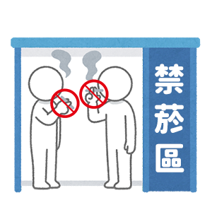
菸害防制新法上路-全面禁止電子煙
依據菸害防制法第18條、第19條各款
禁菸範圍-
工作：三人以上室內工作場所、政府機關、公營、金融機構、郵局、電信業
食：餐飲店(如：咖啡館、速食店、中西式餐廳等)
衣：商場(如：百貨公司、便利商店、超商、大賣場等)
住：旅館、電梯、醫療機構、護理機構、其他醫事機構及社會福利機構
行：大眾運輸工具、計程車、遊覽車、捷運系統、車站及旅客等候室等
育：各級學校、幼兒園、托嬰中心、居家事托育服務場所、圖書館、實驗室、表演廳、禮堂、展覽室、會議廳、博物館、美術館、其他文化或社會教育機構，及其他供兒童及少年教育或活動場所
樂：歌劇院、電影院、視聽歌唱業(如：KTV、MTV、卡拉OK)、資訊休閒業(如：網咖)、體育、運動或健身場所，及其他供公眾休閒育樂場所
室內全面禁菸除設有吸菸室：旅館、商場、餐飲店、酒吧、夜店、老人福利機構等
室外全面禁菸除設有吸菸區：圖書館、博物館、美術館、社教機構、體育場、游泳池、老人福利機構等
於禁菸場所吸菸者，經舉發將處以新臺幣2,000-1萬元
Notes:
在菸害防制法也有對場所禁菸作規定，例如三人以上室內工作場所、餐飲店、旅館、大眾運輸、學校、KTV、網咖等都是禁菸場所，違反會對行為人處2,000-1萬元。

Slide 14
青少年菸害防制
1、同學抽菸是不好的行為，被發現在學校（禁菸場所）吸菸除假日要上課（戒菸教育）外，還會被罰2,000元至1萬元。
2、店家賣菸給你、同學或父母給你菸是不行，違規的人會被罰1萬元至25萬元。
Notes:
1、青少年不能吸菸或吸電子煙，如果有吸需要接受戒菸教育，如果是禁菸場所，還要被罰錢。如果有人拿菸或電子煙給你，你要拒絕，離開現場並反映有人提供菸品給未滿20歲者。
2、依據菸害防制法規定，以下場所皆為禁菸場所，經舉發將處以新臺幣2千元~1萬元。
禁菸範圍-
工作：三人以上室內工作場所、政府機關、公營、金融機構、郵局、電信業
食：餐飲店(如：咖啡館、速食店、中西式餐廳等)
衣：商場(如：百貨公司、便利商店、超商、大賣場等)
住：旅館、電梯、醫療機構、護理機構、其他醫事機構及社會福利機構
行：大眾運輸工具、計程車、遊覽車、捷運系統、車站及旅客等候室等
育：各級學校、幼兒園、托嬰中心、居家事托育服務場所、圖書館、實驗室、表演廳、禮堂、展覽室、會議廳、博物館、美術館、其他文化或社會教育機構，及其他供兒童及少年教育或活動場所
樂：歌劇院、電影院、視聽歌唱業(如：KTV、MTV、卡拉OK)、資訊休閒業(如：網咖)、體育、運動或健身場所，及其他供公眾休閒育樂場所
室內全面禁菸除設有吸菸室：旅館、商場、餐飲店、酒吧、夜店、老人福利機構等
室外全面禁菸除設有吸菸區：圖書館、博物館、美術館、社教機構、體育場、游泳池、老人福利機構等
於禁菸場所吸菸者，經舉發將處以新臺幣2,000-1萬元

Slide 15
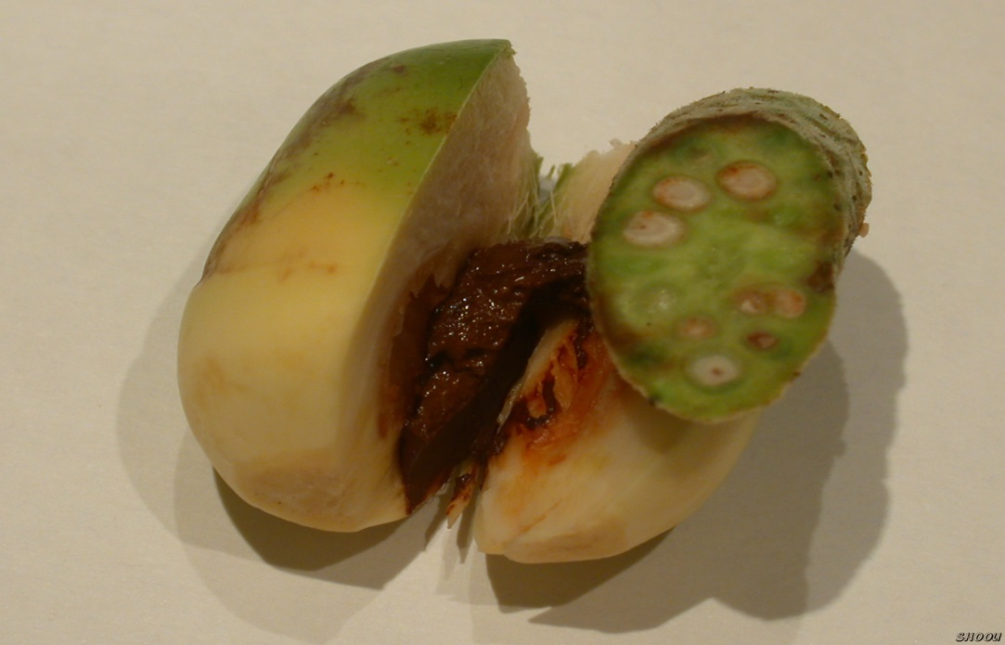
檳榔危害防制—檳榔成分
檳榔果：富含「檳榔素」及 「檳榔鹼」，這兩種物質會讓口腔長腫瘤並破壞口腔
配料：石灰和荖花是我的好朋友，會讓嘴巴發炎受傷
檳榔果
荖花
紅灰
Notes:
檳榔危害物質：
1、檳榔果不加配料本身具有致癌性，因富含「檳榔素」及 「檳榔鹼」，這兩種物質會破壞口腔並長腫瘤。檳榔鹼中檳榔素會致癌，包括口腔癌、咽癌、食道癌、肝膽癌及肺癌等。
2、紅灰：使口腔環境變鹼，造成細胞癌化。
3、荖花：如有農藥殘留可能會加速口腔健康危害。

Slide 16
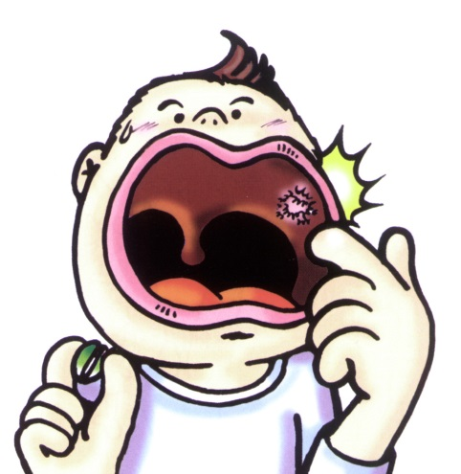
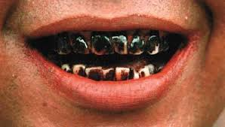
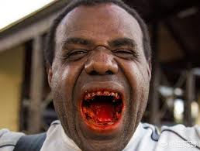
這樣你還敢吃檳榔嗎?
我的牙齒受傷了
牙齒變黑、磨損、動搖、牙齦萎縮及牙周病
Notes:
吃檳榔會造成牙齒會變得不健康，牙齦萎縮造成牙周病，牙齒會變黑、嘴唇會紅紅，與同學聊天會飄散出臭臭的味道，可能會嚇到同學。

Slide 17
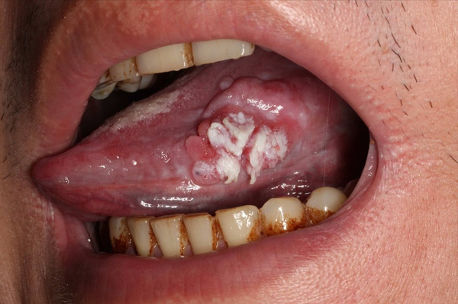
這樣你還敢吃檳榔嗎?
可怕的是，檳榔讓我的嘴巴慢慢的長出可怕的東西～
原來是可怕的口腔癌！！
經濟的代價～口袋空空
亂吐檳榔汁，罰款取締
檳榔價錢昂貴
醫療費用
社交生活的代價～沒有朋友
脣紅齒黑，口氣腥臭，朋友遠離我!
Notes:
除了前面的牙齒危害及外觀上的傷害，嚼檳榔時粗纖維會不斷磨損口腔黏膜，傷口不斷結疤又被磨損，累積一段時間會造成口腔纖維化而難以張口，變得無法正常進食 !
最可怕的是吃檳榔可能會增加口腔癌風險，長期下來還會危害全身健康，如食道癌、心血管疾病、腸胃系統疾病、腎功能受損與肝硬化等。
吃檳榔可能會對口腔健康造成口內或頸部任何部位不明原因之腫塊、口腔黏膜顏色或型態改變，如紅、白斑及疣狀增生、口腔潰瘍或張口不易、舌頭活動困難、顎骨局部腫大，導致臉部左右不對稱。

Slide 18
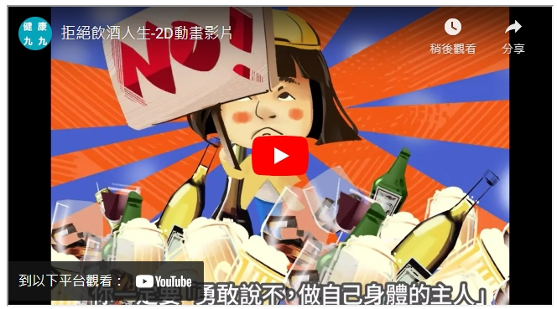
飲酒危害防制—拒絕飲酒人生
資料來源:國民健康署

Slide 19
喝酒的危害
消化系統
新陳代謝
胃潰瘍、胃出血
脂肪肝、肝炎、肝硬化
急性胰臟炎
維他命缺乏
血脂肪增加
心血管
高血壓
心肌病變
中樞神經
失智症
憂鬱症
幻覺與妄想
骨骼
髖關節骨折
Notes:
除身體的併發症，更 合併諸多精神症狀如焦慮、憂鬱及認知功能受損等。在病程過程中出 現憂鬱及自殺比率比一般族群高 20 倍以上，對家庭及社會的影響遠超 過其他疾病。

Slide 20
拒賣酒予未滿18歲者！！！保護兒童及青少年
Q：小明未滿18歲，是否可以飲酒?
A：當然不行!!兒童及少年不可以飲酒，任何人不可以供應酒給兒童及少年，違者將依規定以新臺幣1萬以上5萬元以下處罰。

Slide 21
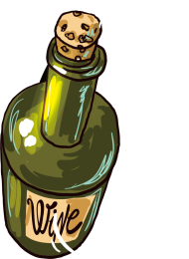
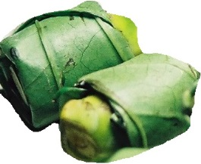
「菸+檳+酒」口腔癌機率激增123倍!!
不良嗜好
致癌倍率
無不良嗜好
1
倍
嚼檳榔
28
倍
酗酒 + 嚼檳榔
54
倍
吸菸 + 嚼檳榔
89
倍
+
+
123
倍
資料來源：衛生福利部
高雄醫學大學 葛應欽 教授 1995年發表於「口腔病理學及口腔內科學雜誌」
Notes:
酗酒+抽菸 22倍
抽菸 18倍
酗酒 10倍

Slide 22
結語
吸菸傷身且有害健康，電子煙無法幫助戒菸。
有意願戒菸者應尋求專業醫療管道或善加利用免費戒菸專線0800-636363。
戒檳諮詢專線02-28099595
酒癮治療諮詢服務專線03-3325880
Notes:
如果身邊家人或朋友有人抽菸，可提供以下管道協助戒菸：
1、門診、住院、急診及社區藥局皆可提供戒菸服務，透過醫療院所的戒菸衛教師或社區藥局藥師，提供專業的衛教、諮詢與支持，孕婦、青少年及不適合用藥者，可因而得到強而有力的協助。
2、可以撥打免費戒菸專線（0800-636363），由具備心理輔導、諮商、社會工作等專業人員，透過電話的便利及私密性，陪伴吸菸者渡過戒菸的困難。
3、參加各縣市醫療院所辦理的戒菸班。

Slide 23
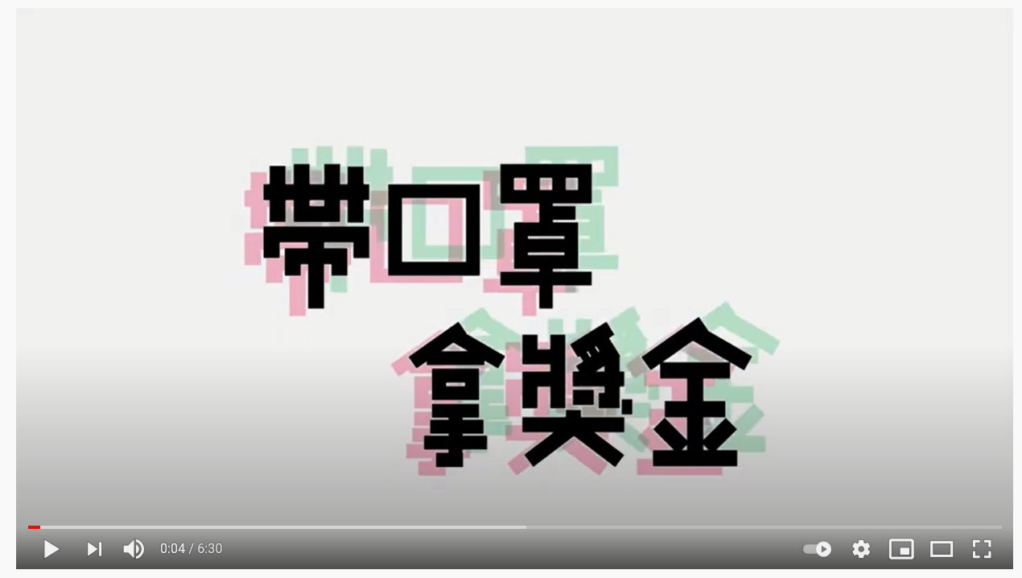
參考影片
資料來源：
國民健康署-科普實驗參考影片-帶口罩領獎金
Notes:
當有人抽菸，菸裡面有害的東西，就會被抽菸的人跟附近的人吸入，口罩跟棉花上黃黑色的東西，就是對身體有害的物質，當抽越來越多根的香菸，口罩跟棉花顏色更深，對身體越不好。
影片中用實驗模擬菸進入身體，用口罩來模擬肺泡，當抽完20根菸後，看似有害氣體接排出，但都殘留在體內並引發各種心血管疾病（心臟病、高血壓及腦中風等）。
衛生福利部國民健康署菸害防制組Youtube：https://youtu.be/nQlNk--7NhI

Slide 24
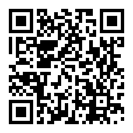
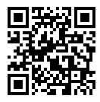
電子煙宣導資源
國民健康署-菸害防制-
電子煙防制專區
你應該知道的電子煙.
加熱式菸品30問
桃園市政府衛生局無菸網
別碰電子煙
(國健署電子煙最新文宣)
Notes:
1、你應該知道的電子煙.加熱式菸品30問：https://www.hpa.gov.tw/Pages/Detail.aspx?nodeid=594&pid=10037
2、無菸網：https://nosmoking.tycg.gov.tw
3、國民健康署-菸害防制-電子煙防制專區： https://www.hpa.gov.tw/Pages/List.aspx?nodeid=444
4、別碰電子煙(國健署電子煙最新文宣)：https://tw.news.yahoo.com/topic/2020health
5、戒菸專線：0800-636363

